Slide 1

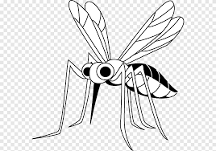
“NYAMUK”

Slide 2
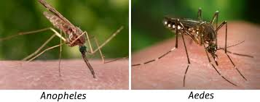
Definisi Nyamuk
Nyamuk merupakan vektor atau penular utama dari penyakit. Menurut klasifikasinya nyamuk dibagi dalam dua subfamili yaitu Culicinae yang terbagi menjadi 109 genus dan Anophelinae yang terbagi menjadi 3 genus. Di seluruh dunia terdapat lebih dari 2500 spesies nyamuk namun sebagian besar dari spesies nyamuk tidak berasosiasi dengan penyakit virus (arbovirus) dan penyakitpenyakit lainnya.
Jenis–jenis nyamuk yang menjadi vektor utama, dari subfamili Culicinae adalah Aedes sp, Culex sp, dan Mansonia sp, sedangkan dari subfamili Anophelinae adalah Anopheles sp

Slide 3
TAKSONOMI

Slide 4
A. TAKSONOMI / KLASIFIKASI
Nyamuk sebagai vektor memiliki klasifikasi sbb.
- Kingdom : Animalia
- Philum : Anthrophoda
- Sub Philum: Mandibulata
- Kelas : Insecta
- Ordo : Diptera (2 sayap)
- Sub ordo : Nematocera
Familia : cilicidae
Metamorfosis lengkap : telur – larva – pupa – dewasa

Slide 5
SIKLUS HIDUP

Slide 6
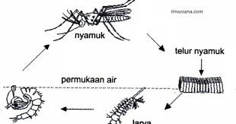
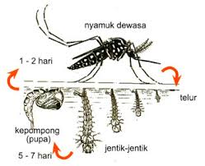
B. SIKLUS HIDUP
Nyamuk termasuk dalam kelompok serangga yang mengalami metamormofosa sempurna dengan bentuk siklus hidup berupa telur, larva, pupa dan dewasa.

Slide 7
1. Telur
Biasanya diletakkan di atas permukaan air satu per satu atau berkelompok
Telur-telur dari jenis Culex sp diletakkan berkelompok (raft)
Nyamuk Anopheles sp dan Aedes sp meletakkan telur di atas permukaan air satu persatu
Dapat bertahan hidup dalam waktu yang cukup lama dalam bentuk dorman
Bila air cukup tersedia, telur telur itu biasanya menetas 2-3 hari sesudah diletakkan

Slide 8
2. Larva
Telur menetas menjadi larva.
larva nyamuk memiliki kepala yang cukup besar serta toraks dan abdomen yang cukup jelas
Larva dari kebanyakan nyamuk menggantungkan diri di permukaan air. Untuk mendapatkan oksigen dan udara
Kebanyakan larva nyamuk menyaring mikroorganisme dan partikel-partikel lainnya yang ada di dalam air
Larva biasanya melakukan pergantian kulit empat kali dan berpupasi sesudah tujuh hari

Slide 9
3. Pupa
Sesudah melewati pergantian kulit keempat, maka terjadi pupasi.
Pupa berbentuk agak pendek, tidak makan, tetapi tetap aktif bergerak dalam air terutama bila diganggu.
Berenang naik turun dari bagian dasar ke permukaan air. Bila perkembangan pupa sudah sempurna, yaitu sesudah dua atau tiga hari, maka kulit pupa akan pecah dan nyamuk dewasa keluar serta terbang
Pupa tidak memerlukan makanan
Jangka waktu kira-kira 1-2 hari

Slide 10
4. Dewasa
Nyamuk dewasa yang baru keluar dari pupa berhenti sejenak di atas permukaan air untuk mengeringkan tubuhnya terutama sayap – sayapnya dan sesudah mampu mengembangkan sayapnya
Nyamuk dewasa terbang mencari makan
Dalam keadaan istirahat, bentuk dewasa Culex sp dan Aedes sp hinggap dalam keadaan sejajar dengan permukaan, sedangkan Anopheles sp hinggap membentuk sudut dengan permukaan
Nyamuk dewasa, kemudian akan segera kawin dan untuk betina yang telah dibuahi akan mencari makan setelah 24 – 36 jam

Slide 11
PERSEBARAN

Slide 12
C. Persebaran Nyamuk
Habitat persebaran nyamuk diantaranya :
Tempat penampungan air yag sifatnya tetap, umumnya untuk keperluan rumah tangga seperti bak mandi, bak simpanan atau tempayan, bak WC, bahkan bisa juga pada tempat minum burung, kaleng bekas- bekas dan vas bunga.
Barang – barang bekas yang terisi air hujan seperti ban bekas, botol, ataupun kaleng- kaleng bekas.
Tempat perindukan alamiah seperti tonggak pohon, pelepah daun, potongan bambu dan lubaang pohon yang semuanya terisi air.
Pasar
Tempat Sampah

Slide 13
JENIS-JENIS NYAMUK

Slide 14
Nyamuk Aedes sp
Klasifikasi
Pylum : Arthropoda
Kelas : Aceloterata
Class : Insekta
Ordo : Diptera
Genus : Aedes
b. Ciri-ciri
Bentuk tubuh kecil dan dibagian abdomen terdapat bintik-bintik serta berwarna hitam.
Pada sayap aedes memiliki sisik sempit panjang dengan ujung yang runcing
Aedes dewasa memiliki abdomen dengan ujung lancip, warna hitam dengan belang putih pada abdomen dan kaki.
Tidak membentuk sudut 90º
Penyebaran penyakitnya yaitu pagi atau sore
Hidup di air bersih serta ditempat-tempat lain yaitu kaleng-kaleng bekas yang bisa menampung air hujan
Penularan penyakit dengan cara membagi diri.
Menyebabkan penyakit DBD.

Slide 15
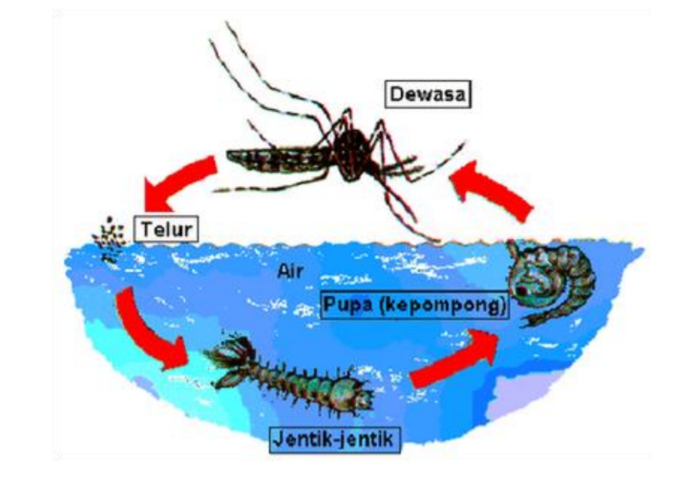
c. Morfologi
Nyamuk Aedes Aegypti berukuran lebih kecil dibandingkan dengan rata-rata nyamuk lain. Nyamuk ini mempunyai warna dasar hitam dengan bintik-bintik pada bagian dada, kaki dan sayapnya. Nyamuk Aedes aegypti seperti juga nyamuk Anophelini lainnya mengalami metamorfosis sempurna yaitu telur, larva, kepompong dan dewasa. Pertumbuhan dari telur sampai mencapai nyamuk dewasa dibutuhkan 9-10 hari. Nyamuk betina dapat mencapai umur 2-3 bulan (Depkes RI, 1992b).
Tubuh nyamuk dewasa terdiri dari 3 bagian, yaitu kepala (caput), dada (thorax) dan perut (abdomen). Badan nyamuk berwarna hitam dan memiliki bercak dan garis-garis putih dan tampak sangat jelas pada bagian kaki. Tubuh nyamuk dewasa memiliki panjang 5 mm. Pada bagian kepala terpasang sepasang mata majemuk, sepasang antena dan sepasang palpi, antena berfungsi sebagai organ peraba dan pembau. Pada nyamuk betina, antena berbulu pendek dan jarang (tipe pilose). Sedangkan pada nyamuk jantan, antena berbulu panjang dan lebat (tipe plumose).

Slide 16
Nyamuk Culex sp
Klasifikasi
Phylum : Arthropoda
Class : Insecta
Ordo : Diptera
Family : Culicidae
Genus : Culex
b. Ciri-ciri
Culex betina memiliki antena berambut jarang (pilose) palpus lebih pendek daripada probocsis.
Culex jantan memiliki antena berambut lebat (plumose), palpus sama atau melebihi panjang proboscis.
Palpi lebih pendek dari pada probocis.
Bentuk sayap simetris.
Berkembang biak di tempat kotor atau di rawa-rawa.
Penularan penyakit dengan cara membesarkan tubuhnya.
Menyebabkan penyakit filariasis
Warna tubuhnya coklat kehitaman

Slide 17
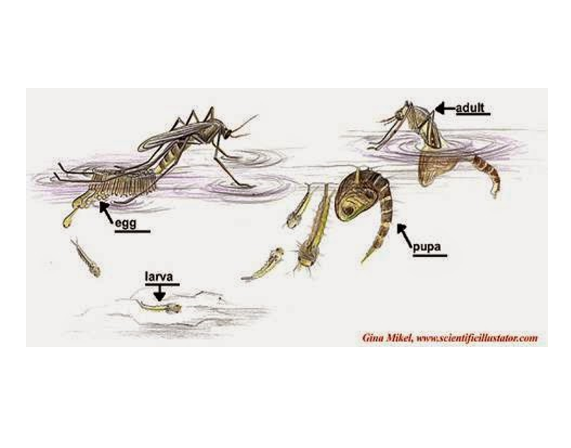
c. Morfologi
Dalam morfologinya nyamuk memiliki tiga bagian tubuh umum: kepala, dada, dan perut. Nyamuk Culex sp mempunyai ukuran kecil sekitar 4-13 mm dan tubuhnya rapuh. Pada kepala terdapat probosis yang halus dan panjangnya melebihi panjang kepala.

Slide 18
Nyamuk Mansonia sp
Klasifikasi
Phylum : Arthropoda
Kelas : Insecta
Ordo : Diptera
Genus : Mansonia
b. Ciri-ciri
Pada saat hinggap tidak membentuk sudut 90º
Bentuk tubuh besar dan panjang
Bentuk sayap asimetris.
Menyebabkan penyakit filariasis
Penularan penyakit dengan cara membesarkan tubuhnya.
Warna tubuhnya coklat kehitaman.

Slide 19
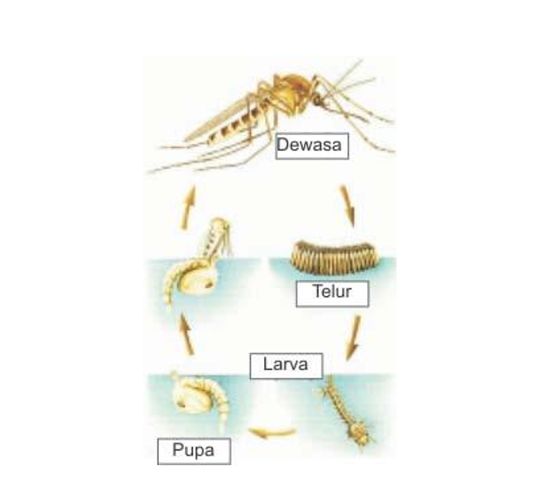
c. Morfologi
Nyamuk Mansonia memiliki bentuk tubuh besar dan panjang, bentuk sayap asimetris dan memiliki warna tubuh kecoklatan. Nyamuk Mansonia bersifat zoofilik / antropofilik, eksofagik, eksofilik, dan aktif pada malam hari.

Slide 20
Nyamuk Anopheles sp
Klasifikasi
Pylum : Arthropoda
Kelas : Hexapoda
Ordo : Diptera
Genus : Anopheles
b. Ciri-ciri
Kepala anophelni jantan memiliki antena yang berambut lebat (plumose), palpus terdiri atas probosis dengan ujung agak bulat.
Kepala betina memiliki venasi sayap kosta dan subkosta.
Bentuk tubuh kecil dan pendek
Antara palpi dan proboscis sama panjang
Menyebabkan penyakit malaria
Pada saat hinggap membentu sudut 90º
Warna tubunya coklat kehitaman
Bentuk sayap simetris,bercak dan sisik gelap terang.
Berkembang biak di air kotor atau tumpukan sampah

Slide 21
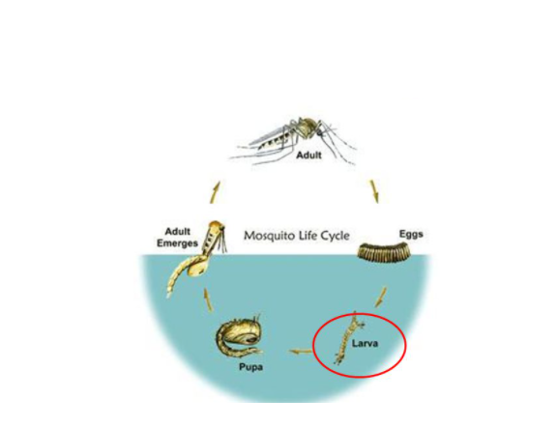
c. Morfologi
Nyamuk Anopheles mempunyai ukuran tubuh yang kecil, tubuhnya terdiri dari bagian kepala, Thorax dan Abdomen yang ujungnya meruncing. Perkembangan dari telur ke nyamuk dewasa membutuhkan waktu sekitar 5-14 hari tergantung pada suhu ambien. Di daerah tropis umumnya dibutuhkan waktu 10-14 hari. Nyamuk dewasa mempunyai bentuk tubuh yang langsing, dan terbagi menjadi 3 bagian yaitu kepala, thorax, dan abdomen.
Nyamuk dewasa biasanya kawin dalam waktu beberapa hari setelah muncul dari tahap kepompong.5 Jantan hidup selama sekitar seminggu, makan nectar dan sumber gula lainnya. Betina juga akan memakan sumber gula untuk energi tetapi biasanya membutuhkan makan darah untuk pengembangan telur.

Slide 22
EKOLOGI DAN BIONOMI

Slide 23
Habitat Hidup dan Kebiasaan Nyamuk
Nyamuk Aedes aegypti tersebar luas di daerah tropis dan sub-tropis di Asia Tenggara, dan ditemukan hampir di semua daerah perkotaan. Di daerah yang gersang, misalnya India, Aedes aegypti merupakan vektor di perkotaan dan populasinya berubah-ubah sesuai dengan curah hujan.
Ketinggian merupakan faktor penting yang membatasi penyebaran nyamuk Aedes aegypti. Di India, Aedes aegypti tersebar mulai dari ketinggian 0 hingga 1000 meter di atas permukaan laut.

Slide 24
        1. Keberadaan Pasar
Tempat perkembangbiakan nyamuk aedes aegypti berupa genangan air yang tertampung di suatu tampat atau bejana. Nyamuk kurang suka berkembangbiak di tempat-tempat yang langsung berhubungan dengan tanah. Keberadaan pasar erat kaitannya dengan sampah.
Pada musim penghujan umumnya pengangkutan sampah terhambat, dengan banyaknya sampah kontainer yang mungkin bisa ditimbulkan oleh kegiatan pasar maka sangat mungkin pasar merupakan tempat berkembangbiak nyamuk.

Slide 25
        2. Tempat Sampah
Tempat sampah yang terbuka dan dibuangnya di kontainer berupa kaleng atau gelas plastik memungkinkan sebagai tempat berkembangbiaknya nyamuk.
Kontainer ini juga tidak langsung berhubungan dengan tanah. Oleh karena itu keberadaan tempat sampah yang tidak sesuai dengan persyaratan (terbuka) juga dapat menjadi tempat perkembangbiakan nyamuk
        3. Keberadaan Tempat Ibadah
Tempat ibadah di pedesaan identik dengan adanya tempat penampung air yang besar, yang baru dikuras tiga atau paling cepat satu bulan sekali. Jadi keberadaan tempat ibadah yang keadaan sanitasinya kurang terpelihara akan menjadi tempat perkembangbiakan nyamuk.

Slide 26
        4. Keberadaan Tanaman Hias
Banyaknya tanaman hias dan tanaman pekarangan mempengaruhi tingginya kelembaban dan kurangnya pencahayaan dalam rumah. Keadaan ini merupakan tempat yang disenangi nyamuk untuk hinggap beristirahat
        5. Keberadaan Saluran Air Hujan
Keberadaan saluran air hujan atau selokan yang kurang lancar akan menimbulkan genangan air yang lebih lama. Saluran air hujan ini konstruksinya biasanya terbuat dari bahan semen sehingga air yang tergenang tidak berhubungan langsung dengan tanah.

Slide 27
6. Keberadaan Kontainer
Keberadaan kontainer kaleng bekas, tempat minum burung, drum penampung air, cekungan batu, maupun bambu merupakan tempat yang bisa menampung genangan air. Nyamuk Aedes aegypti suka berkembangbiak di tempat-tempat ini. Kontainer-kontainer ini keberadaannya sangat dekat dengan rumah, dengan dekatnya jarak perindukan dan rumah, maka memudahkan nyamuk ini mencapai rumah

Slide 28
      Perilaku nyamuk
      1. Kebiasaan Menggigit
Nyamuk Aedes aegypti sangat senang dengan darah manusia (antropofilik). Nyamuk ini memiliki kebiasaan menggigit secara berulang (multiple biters) yaitu menggigit beberapa orang dewasa secara bergantian dalam waktu singkat.
Nyamuk Aedes aegypti sebagai vektor utama cenderung menggigit orang dan beristirahat di dalam rumah dan bangunan (endofagik dan endifilik) aktif menggigit orang pada siang hari (day biters) dengan puncak gigitan pada pagi hari antara pukul 09.00 – 10.00 dan sore pukul 16.00 – 18.00,
sedangkan nyamuk Aedes albopictus sebagai vektor potensial DBD cenderung menggigit orang dan istirahat di luar rumah dan bangunan (eksofagik dan eksofilik) aktif menggigit pada siang hari dengan puncak gigitan pada pukul 07.00 - 10.00 dan sore pada pukul 17.00 – 19.00

Slide 29
2. Kebiasaan Hinggap
Nyamuk Aedes aegypti mempunyai kebiasaan beristirahat setelah makan di dalam rumah (endophilik) yang kondisi agak gelap dan lembab, misalnya tempat tidur, kloset, dapur di bawah perabotan, benda-benda tergantung seperti baju, tirai dan dinding. Nyamuk ini jarang dijumpai beristirahat di luar rumah (excophillic) seperti di taman-taman dan tempat terlindung lainnya.
Tempat-tempat yang disenangi nyamuk untuk hinggap dan beristirahat antara lain : benda-benda yang tergantung, bewarna agak gelap, ruangan yang relatif lembab dan intensitas cahaya yang rendah (agak redup).

Slide 30
      3. Penyebaran dan Jarak Terbang
Nyamuk Aedes aegypti dapat hidup dan berkembangbiak sampai ketinggian daerah lebih kurang 1000 meter dari permukaan air laut. Di atas ketinggian 1000 meter tidak dapat berkembang biak karena pada ketinggian tersebut suhu udara terlalu rendah sehingga tidak memungkinkan bagi jenis nyamuk tersebut untuk hidup

Slide 31
Ada beberapa hal yang menyebabkan nyamuk Aedes aegypti terbang dari perindukan ke tempat lainnya, yaitu :
mendapatkan makanan,
mencari pasangan,
menghindar dari musuh,
mencari tempat bertelur dan,
hibernasi pada keadaan yang ekstrim

Slide 32
Jarak terbang nyamuk Aedes aegypti di perkirakan 100 meter. Di Puerto Rico nyamuk betina Aedes aegypti mampu terbang sampai 400 meter. Meskipun kemampuan terbang Aedes aegypti umumnya lemah, namun Aedes aegypti juga mempunyai kemampuan penyebaran secara pasif yaitu melalui telur dan jentik di dalam wadah-wadah tertentu

Slide 33
Variasi Musiman
Pada musim hujan populasi Aedes aegypti akan meningkat karena telur-telur yang tadinya belum sempat menetas akan menetas ketika habitat perkembangbiakannya (TPA bukan keperluan sehari-hari dan alamiah) mulai terisi air hujan. Kondisi tersebut akan meningkatkan populasi nyamuk sehingga dapat menyebabkan peningkatan penularan penyakit dengue (Kemenkes RI, 2014).
Curah hujan berhubungan dengan adanya tempat perindukan nyamuk Aedes aegypti. Jika curah hujan tinggi maka tempat penampungan air yangkosong akan terisi air. Penelitian menunjukkan bahwa kejadian DBD tertinggi terjadi pada bulan Januari-Juni.

Slide 34
Faktor lingkungan
Menurut Sucipto (2011) Demam berdarah dengue merupakan salah satu penyakit menular yang berbasis lingkungan, artinya lingkungan sangat berperan dalam terjadinya penularan penyakit tersebut. Beberapa faktor lingkungan, diantaranya sebagai berikut :
SUHU
Pengaruh suhu/temperatur, suhu rata-rata optimum untuk perkembangan nyamuk adalah 25ºC- 27ºC. Pertumbuhan nyamuk akan terhenti sama sekali kurang dari 10ºC atau lebih dari 40ºC.
KELEMBABAN
Pengaruh kelembaban udara, kebutuhan kelembaban yang tinggi mempengaruhi nyamuk untuk mencari tempat yang lembab dan basah sebagai tempat hinggap atau istirahat. Pada kelembaban kurang dari 60% umur nyamuk menjadi pendek.

Slide 35
Lingkungan Biologi
Telur, larva, dan pupa nyamuk Aedes aegypti tumbuh dan berkembang di dalam air. Genangan air yang disukai sebagai tempat perindukan nyamuk ini berupa genangan air yang tertampung di suatu wadah yang biasa disebut kontainer TPA bukan genangan air di tanah (Soegijanto, 2004).
Pada kontainer dengan genangan air yang lama biasanya terdapat bakteri pathogen dari parasit yang mempengaruhi pertumbuhan jentik (larva) dari instar. Adanya infeksi pathogen dari parasit pada larva mengurangi jumlah larva hidup untuk menjadi nyamuk dewasa, masa pertumbuhan larva bisa menjadi lebih lama dan umur dari nyamuk dewasa yang berasal dari larva terinfeksi pathogen atau parasit biasanya lebih pendek.

Slide 36
Lingkungan Sosial
PertumbuhanPenduduk
Kepadatan penduduk ikut menunjang penularan penyakit DBD, semakin padat penduduknya, semakin mudah nyamuk Aedes aegypti untuk menularkan virusnya. Faktor-faktor penyebab munculnya kembali wabah dengue antara lain pertumbuhan jumlah penduduk yang tidak memiliki pola tertentu dan urbanisasi yang tidak terencana serta tidak terkontrol (Depkes RI, 2000).
Mobilitas Penduduk
Mobilitas penduduk memudahkan penularan penyakit demam berdarah dari satu tempat ke tempat lainnya dan biasanya penyakit menjalar dimulai dari suatu pusat sumber penularan kemudian mengikuti lalu lintas penduduk. Makin ramai lalu lintas itu, makin besar kemungkinan penyebaran (Soegijanto, 2004). Faktor lain yang mempengaruhi adalah adanya faktor lingkungan yang mendukung maka jumlah penderita secara tidak langsung dari tahun ke tahun menunjukkan kecenderungan meningkat, khususnya di kota besar. Sejak tahun 1984 penyakit DBD berjangkit pula di pedesaan. Faktor lingkungan merupakan faktor utama yang menentukan dalam penularan DBD. Hasil penelitian yang dilakukan oleh Azizah dan Faizah (2010) menunjukkan bahwa mobilitas penduduk yang tinggi menjadi salah satu faktor yang berperan dalam status endemisitas suatu wilayah.

Slide 37
Kepadatan Penghuni
Kepadatan penghuni rumah merupakan parameter terkecil yang lebih terukur dan akurat dalam memprediksi kepadatan penduduk suatu daerah. Kepadatan penduduk, kepadatan penghuni ini jelas ikut menunjang penularan penyakit DBD. Semakin padat hunian suatu rumah, maka kemungkinan penularan semakin mudah. Kepadatan penghuni di dalam ruangan yang berlebihan akan mempengaruhi kelembaban dalam ruangan tersebut, hal ini berpengaruh terhadap habitat dan perkembanganbiakan nyamuk Aedes aegypti. Nyamuk Aedes Aegypti bersifat antropofilik (lebih menyukai darah manusia daripada darah binatang), rumah yang padat penghuninya lebih disenangi oleh nyamuk Aedes Aegypti dan akan berpengaruh terhadap keberadaan jentik nyamuk tersebut (Depkes RI, 2005b; WHO, 2010).
Hal ini didukung oleh hasil penelitian Cendrawirda (2008), yang menyimpulkan bahwa rumah dengan hunian yang padat mempunyai risiko terjadinya penyakit DBD pada anak 14,48 kali lebih besar bila dibandingkan dengan rumah yang huniannya tidak padat. Sesuai dengan Keputusan Menteri Kesehatan Republik Indonesia No. 829/Menkes/SK/VII/1999, ratio luas ruang tidur adalah 4 m² perorang, apabila luas ruang tidur minimal 8 m², dan tidak dianjurkan digunakan lebih dari 2 orang tidur dalam satu ruang tidur, kecuali anak di bawah umur 5 tahun (Depkes RI, 2005a).

Slide 38
TERIMA KASIH

